Slide 1
"שלא לשבור עצם מן הפסח" מצווה ט"ז
מושג תוכן:
הפסח= קרבן הפסח
שלא לשבור עצם מכל עצמות הפסח
שנאמר [שמות י"ב, מ"ו] "ועצם לא תשברו בו. "

Slide 2
מצוות העוסקות בקרבן הפסח
לשחוט את הפסח
לאכול את בשר הפסח על מצות ומרורים
לא לאכול הפסח נא או מבושל, אלא צלוי באש בלבד
לא להותיר מבשר הפסח
...
לא להאכיל מן הפסח לעובד אלילים, גם אם הוא מישראל
לא להאכיל מן הפסח לתושב או לשכיר
לא להוציא בשר הפסח מחוץ לחבורתו
לא לשבור עצם מן הפסח
שלא יאכל ערל מן הפסח

Slide 3
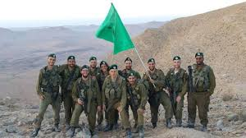
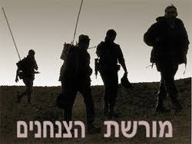
https://www.youtube.com/watch?v=uF6c3Upv5Ss
אין חומוס בלי פיתה,
אין רמי בלי ריטה,
אין ג'ונגל בלי אריות
ואין סניף בלי מעלות
זרעים, אין עלינו, לא קטיושה, לא פצמ"ר, לא צבא, לא משטרה ולא יס"מ ו-
אין אין אין עלינו! אין אין אין עלינו!!
איל, צבי, נמר, צ'יטה, ברדלס. איזה גן חיות אנחנו מביאות, מעפילים המעולות.
ניצנים תותח, ניצנים תותח, ניצנים תותח, נ-י-צ-נ-י-ם תותח.
וקצת מהחיילים הגיבורים שלנו:
מי משוגע? אני משוגע
גולנצ'יק
אצ'יקיקוקו אצ'יקוקוקו, אבולה אבולה היי,
יהמה יהמהמממה, נבטים עולהלהלה.
כל מי שלא צועק 'מעפילים אימפריה' לא שווה עשר אגורות

Slide 4
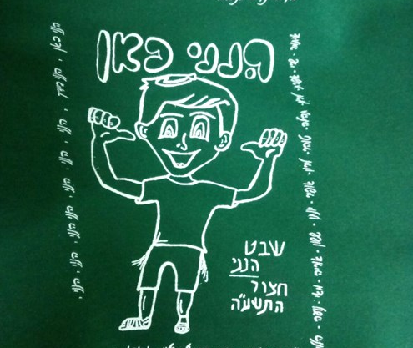
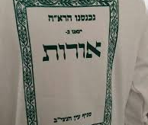
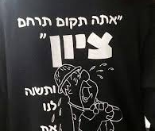
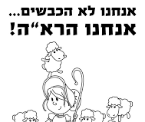
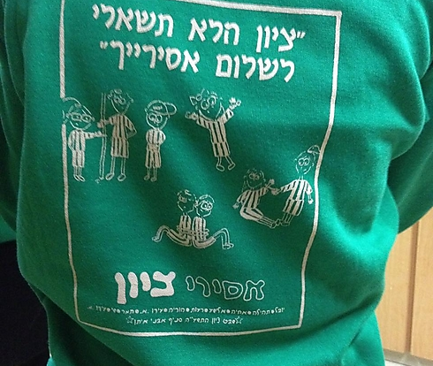
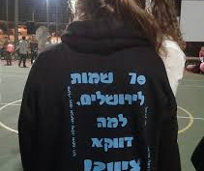

Slide 5
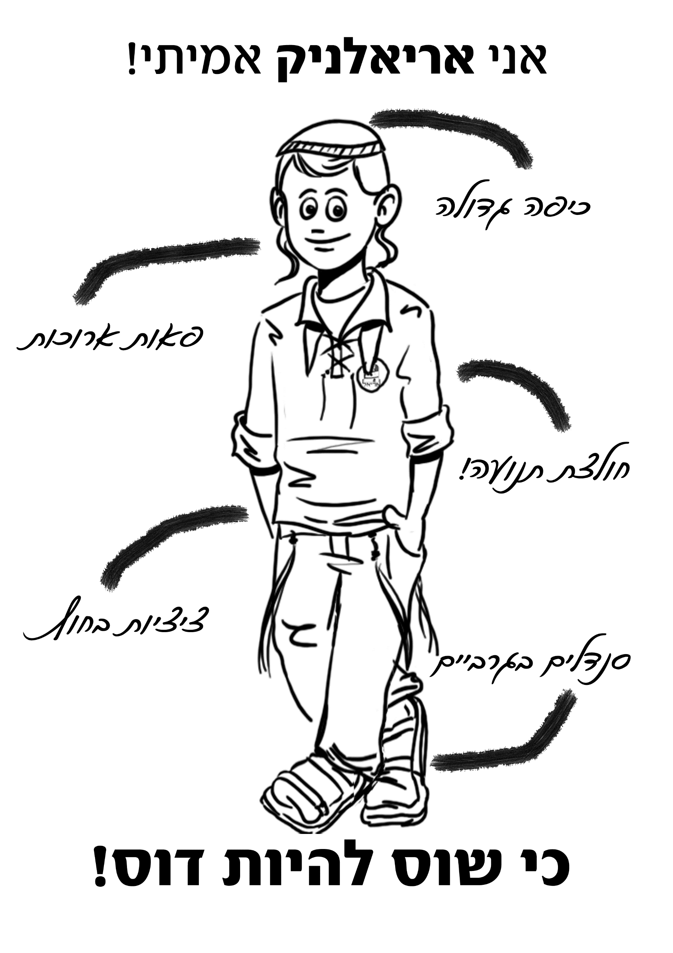
שוס להיות דוס??
אנחנו גאים להיות דוסים?
זה דבר חיובי להיות גאה בכך?
להיות דוס- זה רווח? חובה? זכות?

Slide 6
להיות יהודי זה...
יהודים הם...

Slide 7
שמות י"ט:
א בַּחֹדֶשׁ, הַשְּׁלִישִׁי, לְצֵאת בְּנֵי-יִשְׂרָאֵל, מֵאֶרֶץ מִצְרָיִם--בַּיּוֹם הַזֶּה, בָּאוּ מִדְבַּר סִינָי. ב וַיִּסְעוּ מֵרְפִידִים, וַיָּבֹאוּ מִדְבַּר סִינַי, וַיַּחֲנוּ, בַּמִּדְבָּר; וַיִּחַן-שָׁם יִשְׂרָאֵל, נֶגֶד הָהָר. ג וּמֹשֶׁה עָלָה, אֶל-הָאֱלֹהִים; וַיִּקְרָא אֵלָיו יְהוָה, מִן-הָהָר לֵאמֹר, כֹּה תֹאמַר לְבֵית יַעֲקֹב, וְתַגֵּיד לִבְנֵי יִשְׂרָאֵל. ד אַתֶּם רְאִיתֶם, אֲשֶׁר עָשִׂיתִי לְמִצְרָיִם; וָאֶשָּׂא אֶתְכֶם עַל-כַּנְפֵי נְשָׁרִים, וָאָבִא אֶתְכֶם אֵלָי. ה וְעַתָּה, אִם-שָׁמוֹעַ תִּשְׁמְעוּ בְּקֹלִי, וּשְׁמַרְתֶּם, אֶת-בְּרִיתִי--וִהְיִיתֶם לִי סְגֻלָּה מִכָּל-הָעַמִּים, כִּי-לִי כָּל-הָאָרֶץ. ו וְאַתֶּם תִּהְיוּ-לִי מַמְלֶכֶת כֹּהֲנִים, וְגוֹי קָדוֹשׁ: אֵלֶּה, הַדְּבָרִים, אֲשֶׁר תְּדַבֵּר, אֶל-בְּנֵי יִשְׂרָאֵל. ז וַיָּבֹא מֹשֶׁה, וַיִּקְרָא לְזִקְנֵי הָעָם; וַיָּשֶׂם לִפְנֵיהֶם, אֵת כָּל-הַדְּבָרִים הָאֵלֶּה, אֲשֶׁר צִוָּהוּ, יְהוָה. ח וַיַּעֲנוּ כָל-הָעָם יַחְדָּו וַיֹּאמְרוּ, כֹּל אֲשֶׁר-דִּבֶּר יְהוָה נַעֲשֶׂה; וַיָּשֶׁב מֹשֶׁה אֶת-דִּבְרֵי הָעָם, אֶל-יְהוָה.

Slide 8
משרשי המצוה
לזכור ניסי מצרים, כמו שכתבנו באחרות
וגם זה גזעו מן השורש הנזכר,
שאין כבוד לבני מלכים ויועצי ארץ לגרר העצמות ולשברם ככלבים, לא יאות לעשות ככה כי אם לעניי העם הרעבים.
ועל כן בתחילת בואנו להיות סגולת כל העמים ממלכת כהנים ועם קדוש,
ובכל שנה ושנה באותו הזמן
ראוי לנו לעשות מעשים המראים בנו המעלה הגדולה שעלינו לה באותה שעה.
ומתוך המעשה והדמיון שאנחנו עושין נקבע בנפשותינו הדבר לעולם.
באחרות= במצוות הפסח האחרות.

Slide 9
..ויקרא יט:
.. ב דַּבֵּר אֶל-כָּל-עֲדַת בְּנֵי-יִשְׂרָאֵל, וְאָמַרְתָּ אֲלֵהֶם--קְדֹשִׁים תִּהְיוּ: כִּי קָדוֹשׁ, אֲנִי יְהוָה אֱלֹהֵיכֶם. ג אִישׁ אִמּוֹ וְאָבִיו תִּירָאוּ, וְאֶת-שַׁבְּתֹתַי תִּשְׁמֹרוּ: אֲנִי, יְהוָה אֱלֹהֵיכֶם. ד אַל-תִּפְנוּ, אֶל-הָאֱלִילִם, וֵאלֹהֵי מַסֵּכָה, לֹא תַעֲשׂוּ לָכֶם: אֲנִי, יְהוָה אֱלֹהֵיכֶם. .... ט וּבְקֻצְרְכֶם אֶת-קְצִיר אַרְצְכֶם, לֹא תְכַלֶּה פְּאַת שָׂדְךָ לִקְצֹר; וְלֶקֶט קְצִירְךָ, לֹא תְלַקֵּט. י וְכַרְמְךָ לֹאתְעוֹלֵל, וּפֶרֶט כַּרְמְךָ לֹא תְלַקֵּט: לֶעָנִי וְלַגֵּר תַּעֲזֹב אֹתָם, אֲנִי יְהוָה אֱלֹהֵיכֶם. יא לֹא, תִּגְנֹבוּ; וְלֹא-תְכַחֲשׁוּ וְלֹא-תְשַׁקְּרוּ, אִישׁ בַּעֲמִיתוֹ. יב וְלֹא-תִשָּׁבְעוּ בִשְׁמִי, לַשָּׁקֶר: וְחִלַּלְתָּ אֶת-שֵׁם אֱלֹהֶיךָ, אֲנִי יְהוָה. יג לֹא-תַעֲשֹׁק אֶת-רֵעֲךָ, וְלֹא תִגְזֹל; לֹא-תָלִין פְּעֻלַּת שָׂכִיר, אִתְּךָ--עַד-בֹּקֶר. יד לֹא-תְקַלֵּל חֵרֵשׁ--וְלִפְנֵי עִוֵּר, לֹא תִתֵּן מִכְשֹׁל; וְיָרֵאתָ מֵּאֱלֹהֶיךָ, אֲנִי יְהוָה. טו לֹא-תַעֲשׂוּ עָוֶל, בַּמִּשְׁפָּט--לֹא-תִשָּׂא פְנֵי-דָל, וְלֹא תֶהְדַּר פְּנֵי גָדוֹל: בְּצֶדֶק, תִּשְׁפֹּט עֲמִיתֶךָ. טז לֹא-תֵלֵךְ רָכִיל בְּעַמֶּיךָ, לֹא תַעֲמֹד עַל-דַּם רֵעֶךָ: אֲנִי, יְהוָה. יז לֹא-תִשְׂנָא אֶת-אָחִיךָ, בִּלְבָבֶךָ; הוֹכֵחַ תּוֹכִיחַ אֶת-עֲמִיתֶךָ, וְלֹא-תִשָּׂא עָלָיו חֵטְא. יח לֹא-תִקֹּם וְלֹא-תִטֹּר אֶת-בְּנֵי עַמֶּךָ, וְאָהַבְתָּ לְרֵעֲךָ כָּמוֹךָ: אֲנִי, יְהוָה. יט אֶת-חֻקֹּתַי, תִּשְׁמֹרוּ--בְּהֶמְתְּךָ לֹא-תַרְבִּיעַ כִּלְאַיִם, שָׂדְךָ לֹא-תִזְרַע כִּלְאָיִם; וּבֶגֶד כִּלְאַיִם שַׁעַטְנֵז, לֹא יַעֲלֶה עָלֶיךָ. כ וְאִישׁ כִּי-יִשְׁכַּב אֶת-אִשָּׁה שִׁכְבַת-זֶרַע, וְהִוא שִׁפְחָה נֶחֱרֶפֶת לְאִישׁ, וְהָפְדֵּה לֹא נִפְדָּתָה, אוֹ חֻפְשָׁה לֹא נִתַּן-לָהּ--בִּקֹּרֶת תִּהְיֶה לֹא יוּמְתוּ, כִּי-לֹא חֻפָּשָׁה. .... .... כו לֹא תֹאכְלוּ, עַל-הַדָּם; לֹא תְנַחֲשׁוּ, וְלֹא תְעוֹנֵנוּ. כז לֹא תַקִּפוּ, פְּאַת רֹאשְׁכֶם; וְלֹא תַשְׁחִית, אֵת פְּאַת זְקָנֶךָ. כח וְשֶׂרֶט לָנֶפֶשׁ, לֹא תִתְּנוּ בִּבְשַׂרְכֶם, וּכְתֹבֶת קַעֲקַע, לֹא תִתְּנוּ בָּכֶם: אֲנִי, יְהוָה. כט אַל-תְּחַלֵּל אֶת-בִּתְּךָ, לְהַזְנוֹתָהּ; וְלֹא-תִזְנֶה הָאָרֶץ, וּמָלְאָה הָאָרֶץ זִמָּה. ל אֶת-שַׁבְּתֹתַי תִּשְׁמֹרוּ, וּמִקְדָּשִׁי תִּירָאוּ: אֲנִי, יְהוָה. לא אַל-תִּפְנוּ אֶל-הָאֹבֹת וְאֶל-הַיִּדְּעֹנִים, אַל-תְּבַקְשׁוּ לְטָמְאָה בָהֶם: אֲנִי, יְהוָה אֱלֹהֵיכֶם. לב מִפְּנֵי שֵׂיבָה תָּקוּם, וְהָדַרְתָּ פְּנֵי זָקֵן; וְיָרֵאתָ מֵּאֱלֹהֶיךָ, אֲנִי יְהוָה. {ס} לג וְכִי-יָגוּר אִתְּךָ גֵּר, בְּאַרְצְכֶם--לֹא תוֹנוּ, אֹתוֹ. לד כְּאֶזְרָח מִכֶּם יִהְיֶה לָכֶם הַגֵּר הַגָּר אִתְּכֶם, וְאָהַבְתָּ לוֹ כָּמוֹךָ--כִּי-גֵרִים הֱיִיתֶם, בְּאֶרֶץ מִצְרָיִם: אֲנִי, יְהוָה אֱלֹהֵיכֶם. לה לֹא-תַעֲשׂוּ עָוֶל, בַּמִּשְׁפָּט, בַּמִּדָּה, בַּמִּשְׁקָל וּבַמְּשׂוּרָה. לו מֹאזְנֵי צֶדֶק אַבְנֵי-צֶדֶק, אֵיפַת צֶדֶק וְהִין צֶדֶק--יִהְיֶה לָכֶם: אֲנִי יְהוָה אֱלֹהֵיכֶם, אֲשֶׁר-הוֹצֵאתִי אֶתְכֶם מֵאֶרֶץ מִצְרָיִם. לז וּשְׁמַרְתֶּם אֶת-כָּל-חֻקֹּתַי וְאֶת-כָּל-מִשְׁפָּטַי, וַעֲשִׂיתֶם אֹתָם: אֲנִי, יְהוָה. {פ}

Slide 10
עלי שור חלק א עמ' קס"ח
כל אדם חייב לדעת, שיש לו חשיבות, לא חשיבות מדומה שהוא "מחשיב עצמו בעצמו", כפי שהמסילת ישרים מגדיר את הגאווה, אלא חשיבות בעלת משמעות עמוקה ואף מזעזעת.
כל אחד חייב לומר: בשבילי נברא העולם- רש"י: כלומר חשוב אני כעולם מלא, ... "כעולם מלא"- זוהי חווית חד-פעמיותו של האדם, שלא היה עוד כמותו ולא יהיה כמותו עד סוף כל הדורות. אני עם המיזוג המיוחד של כוחותי, בן לאותם אבות, נולד בתוך אותה תקופה ובאתה סביבה- בודאי עבודה מיוחדת לי בתורה, וכל הבריאה מחכה לי שאתקן את המוטל עלי, כי את עבודתי לא אוכל להחליף עם שום אדם אחר בעולם!
זוהי חשיבות. בלי תודעת חשיבות.... בהקדמה למתן תורה נאמר: "ואתם תהיו לי ממלכת כהנים..." וכו'. רש"י: "כהנים- שרים ..." כל אחד מישראל- שר, בעל מעלה ובעל אחריות כמו שר במדינה. מתוך הרגשה זו הלך עם ישראל לקבל תורה מסיני. ...

Slide 11
הר' וולבה, עלי שור:
כבוד אינו ענין של נימוס ודרך ארץ, אלא הכרה וגילוי מעלת הדבר.
כשאני מכבד אדם, הנני מגלה את מעלתו וחשיבותו לעין כל.
כשרואים שאדם מכבד את הבריות, מכיר ומגלה מעלתו של כל אחד ואחד, רואים שנשמתו פועלת וחיה בקרבו, והוא עצמו מכובד! והמזלזל ומקטין ומחפש מומים – אינו נותן לנשמתו לפעול בקרבו, אורה אינו מאיר לו, והוא עצמו אינו "מכובד" .
"מכובד" – כלומר: נשמתו של אדם זה מכבדת אותו, והוא זוכה לרוממות והתעלות עצמית, ומתגלה בקרבו אור אלוקי: מתעוררות בו מידות טובות המביאות למעשים טובים, ומאירות לו השגות אמיתיות...".

Slide 12
שיג ושיח לפרשת קדושים/ הר' יונתן זקס
למנהיגים גדולים יש סגולות רבות, אך ענווה בדרך כלל איננה אחת מהן. לבד מחריגים נדירים, מנהיגים נוטים להיות שאפתנים ובעלי הערכה עצמית גבוהה. הם מצפים שישמעו להם, יכבדו אותם וייראו מפניהם. ...
...המלך, שהכול חייבים לכבד, נדרש להיות עניו, "לְבִלְתִּי רוּם לְבָבוֹ מֵאֶחָיו". משה, גדול מנהיגי ישראל בכל הדורות, היה "עָנָו מְאֹד, מִכֹּל הָאָדָם אֲשֶׁר עַל פְּנֵי הָאֲדָמָה". ...
"וְאָנֹכִי עָפָר וָאֵפֶר", אמר אברהם, אבי האמונה. "מִי אָנֹכִי?" שאל משה, אדון הנביאים. ענוותנות זו לא גרמה להם להיות רופסים או חנפנים. אברהם כינה את עצמו "עפר ואפר" דווקא בשעה שהרהיב להתמקח עם אלוקים על העונש שהשית על סדום וערי הכיכר. משה, העניו מכל אדם, הוא־הוא אשר העז לקרוא לה' שיסלח לבני ישראל "וְאִם אַיִן – מְחֵנִי נָא מִסִּפְרְךָ אֲשֶׁר כָּתָבְתָּ". אברהם ומשה היו מנועזי הרוח הגדולים שהעמידה האנושות. ענווה איננה שפלות. ... שפלות היא הערכה עצמית נמוכה. העניו מעריך את עצמו, ובטוח בהערכתו זו, ועל כן אינו זקוק לאישור מפי אחרים. על כן אין העניו מרגיש צורך להוכיח את עצמו ולהראות שהוא חכם מהאחרים, פיקח מהם, מוכשר מהם או מוצלח מהם. הוא בטוח בעצמו מפני שהוא יודע שה' אוהב אותו. ... ...אחד האנשים הענווים ביותר שפגשתי בחיי היה הרבי מלובביץ', זכר צדיק לברכה. לא היה בו שמץ של שפלות רוח. הוא התנהל מתוך גאון חרישי. הוא בטח בעצמו, והוד מלכות שרה עליו. אבל כאשר נמצאת איתו ביחידות, הוא גרם לך להרגיש שהאדם החשוב בחדר הוא אתה. זה היה כישרון יוצא דופן. מלכות בלי כתר. גדוּלה בבגדי חול. מהליכותיו למדתי שהעניו אינו זה החושב שהוא עצמו קטן – אלא זה היודע כי באנשים אחרים שוכנת גדוּלה.

Slide 13
"מלך" -מוליך
לעומת עבד- שהוא מובל וחסר-זהות עצמית.

Slide 14
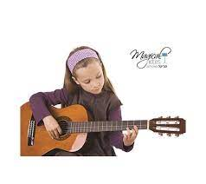
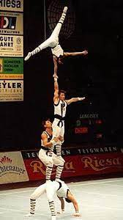
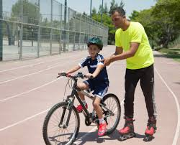

Slide 15
ואל תחשוב בני לתפוש על דברי ולומר,
ולמה זה יצוה אותנו השם יתברך לעשות כל אלה לזכרון אותו הנס, והלא בזכרון אחד יעלה הדבר במחשבתנו ולא ישכח מפי זרענו?,
כי לא מחכמה תתפשני על זה, ומחשבת הנער ישיאך לדבר כן.
ועתה בני אם בינה שמעה זאת, והטה אזנך ושמע, אלמדך להועיל בתורה ובמצוות.
דע כי האדם נפעל כפי פעולותיו.
ולבו וכל מחשבותיו תמיד אחר מעשיו שהוא עושה בהם, אם טוב ואם רע.
ואפילו רשע גמור בלבבו וכל יצר מחשבות לבו רק רע כל היום, אם יערה רוחו וישים השתדלותו ועסקו בהתמדה בתורה ובמצוות, ואפילו שלא לשם שמים, מיד ינטה אל הטוב, ובכח מעשיו ימית היצר הרע, כי אחרי הפעולות נמשכים הלבבות.
ואפילו אם יהיה אדם צדיק גמור ולבבו ישר ותמים, חפץ בתורה ובמצות, אם אולי יעסוק תמיד בדברים של דופי, כאילו תאמר דרך משל שהכריחו המלך ומינהו באומנות רעה, באמת אם כל עסקו תמיד כל היום באותו אומנות, ישוב לזמן מן הזמנים מצדקת לבו להיות רשע גמור, כי ידוע הדבר ואמת שכל אדם נפעל כפי פעולותיו, כמו שאמרנו.

Slide 16
ועל כן אמרו חכמים זכרונם לברכה [מכות דף כ"ג ע"ב] רצה המקום לזכות את ישראל לפיכך הרבה להם תורה ומצות,
כדי להתפיס בהן כל מחשבותינו ולהיות בהן כל עסקינו, להטיב לנו באחריתנו, כי מתוך הפעולות הטובות אנחנו נפעלים להיות טובים וזוכים לחיי עד.
ורמזו זכרונם לברכה על זה באמרם [מנחות דף מ"ג ע"ב] כל מי שיש לו מזוזה בפתחו וציצית בבגדו ותפלין בראשו מובטח לו שלא יחטא, לפי שאלו מצות תמידיות ונפעל בהן תמיד.
ואחר דעתך זה אל יקשה עליך מעתה ריבוי המצוות בענין זכירת ניסי מצרים, שהן עמוד גדול בתורתנו, כי ברבות עסקינו בהם נתפעל אל הדבר, כמו שאמרנו.

Slide 17
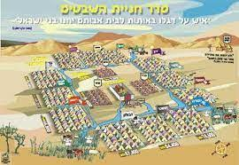
מסכת אבות ב' ט':
אמר להם, צאו וראו איזוהי דרך ישרה שידבק בה האדם...
רבי יוסי אומר, שכן טוב...
אמר להם: צאו וראו איזוהי דרך רעה שיתרחק ממנה האדם...
רבי יוסי אומר, שכן רע.
במדבר ג', רש"י:
"משה ואהרן ובניו" –
וסמוכין להם דגל מחנה יהודה והחונים עליו יששכר וזבולן טוב לצדיק טוב לשכנו לפי שהיו שכניו של משה שהיה עוסק בתורה נעשו גדולים בתורה ....
משפחת בני קהת יחנו ...תימנה" - וסמוכין להם דגל ראובן החונים תימנה אוי לרשע ואוי לשכנו לכך לקו מהם דתן ואבירם ומאתים וחמשים איש עם קרח ועדתו שנמשכו עמהם במחלוקתם

Slide 18
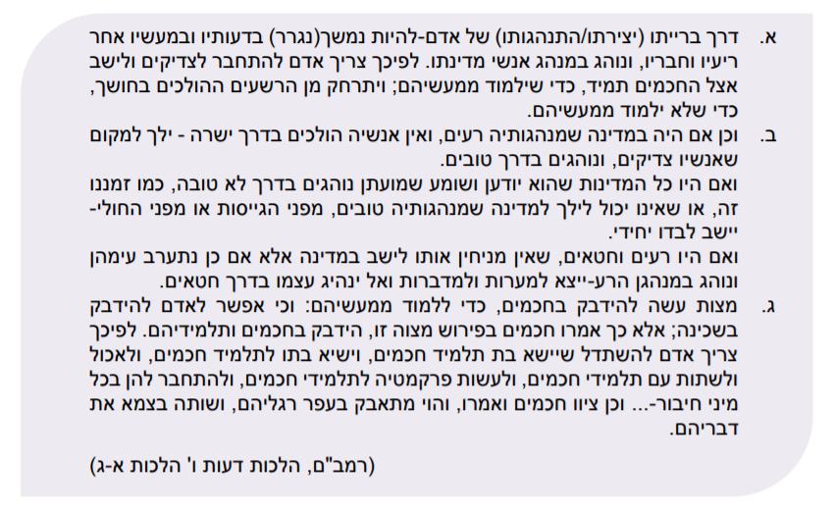
השפעה חברתית- הצורך בבחירת חברה חיובית
"כי אחריהם תימשך ואתה לא תמשכם"

Slide 19
לכן אתה, ראה גם ראה מה מלאכתך ועסקיך כי אחריהם תמשך ואתה לא תמשכם.
ואל יבטיחך יצרך לומר, אחרי היות לבי שלם ותמים באמונת א-להים, מה הפסד יש כי אתענג לפעמים בתענוגי אנשים לשבת בשווקים וברחובות, להתלוצץ עם הלצים ולדבר צחות, וכיוצא באלו הדברים שאין מביאין עליהם אשמות וחטאות,
הלא גם לי לבב כמוהם, קטני עבה ממתניהם, ומדוע ימשכוני הם אחריהם.
אל בני, השמר מפניהם פן תלכד ברשתם, רבים שתו מתוך כך כוס תרעלתם, ואתה את נפשך תציל.

Slide 20
דיני המצוה,
כגון שובר עצם ממנו אפילו אחר זמן אכילתו,
ודין אם יש כזית בשר עליו מה דינו,
ודין הסחוסים וגידים הרכים שסופן להתקשות,
ויתר פרטיה, מבוארים בפסחים [דף פ"ד ע"א ואילך].
ונוהגת בזכרים ונקבות, בזמן הבית.
ועובר עליה ושבר עצם בפסח טהור, לוקה.

Slide 21
איך הוא בא לידי ביטוי בחיים המעשיים?
שם המצווה: שלא לשבור עצם מן הפסח
מה הנושא?
משרשי המצווה:
זכר ליציאת מצרים
להראות כבני מלכים
הגדרת המצווה: שלא לשבור עצם מקרבן הפסח
מקור המצווה: "ועצם לא תשברו בו"
מדיני המצווה:
הדינים מתייחסים ל:
שבירת עצם לאחר סיום אכילת הקרבן.
עצם שיש עליה מעט בשר או מח עצמות.
עצם יבשה.
סחוסים
למה הוא חשוב?
פסוקים, מאמרי חז"ל:
"האדם נפעל כפי פעולותיו" "אחרי הפעולות נמשכים הלבבות"
"מתוך שלא לשמה בא לשמה"
"רצה הקבה לזכות את ישראל לפיכך הרבה להם תורה ומצוות"
"כל מי שיש לו מזוזה בפתחו וציצית בטליתו...מובטח לו שלא יחטא"
"הלא גם לי לבב כמו הם, קטני עבה ממותניהם, ומדוע ימשכוני הם אחריהם?"
נוהגת: גברים, נשים, בכל מקום, בזמן שבהימ"ק קיים
העובר עליה: לוקה

Slide 22
לבבות במצווה "שלא לשבור עצם מן הפסח"
עם ישראל עם סגולה, בני מלכים. (משמעות עם סגולה/ גינוני מלכות, זכויות וחובות/ גאוות יחידה/ גאווה שלילית לעומת הכרת ערך עצמי) - "סגולת כל העמים, ממלכת כהנים וגוי קדוש"
סיגול מידות טובות וחלילה שליליות. -"האדם נפעל כפי פעולותיו"
מטרת ריבוי המצוות ופרטיהן הרבים. -"לפיכך הרבה להם תורה ומצוות"
השפעה חברתית, בחירת חברה חיובית -"כי אחריהם תימשך ואתה לא תמשכם"

